Slide 1

Конкурс
«Ох уж эта математика!»

Slide 2

Первый тур
Первый тур мы начинаем,
Победителей узнаем.
Здесь загадки и шарады.
За загадку – всем награды.

Slide 3
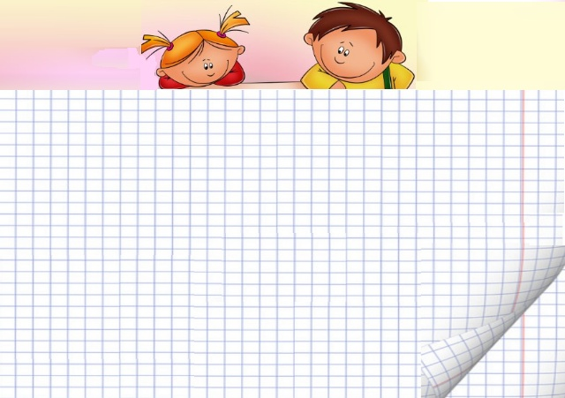
Сколько прямоугольников изображено на рисунке?
Сколько горошин может войти в пустой стакан?
Двое играли в шахматы 4 часа. Сколько времени играл каждый?

Slide 4
4. Сумма сторон многоугольника?
5. Результат деления?
6. Автор вашего учебника?
7. Часть прямой, ограниченная одной точкой?

Slide 5
8. Спутник Земли делает один оборот за 1ч 40 мин, а второй оборот за 100 мин. Как это получается?
9. Из Москвы в Петербург вышел поезд со скоростью 60 км/ч, а из Петербурга в Москву вышел второй поезд со скоростью 70 км/ч. Какой из поездов будет дальше от Москвы в момент встречи?

Slide 6
Второй тур
Тур второй: пусть всякий знает,
Кто же лучше вычисляет?
Мне задачки прочитать,
Вам же думать и считать!

Slide 7

Задача 1
Запиши следующие два числа в числовом ряду, заметив закономерность.
3, 7, 11, 15, 19, …
9, 1, 7, 1, 5, 1, …
25, 25, 21, 21, 17, 17, …

Slide 8
Задача 2
На озере росли лилии. Каждый день их число удваивалось, и на 20-й день заросло все озеро. На какой день заросла половина озера?

Slide 9
Задача 3
У меня сестер и братьев поровну, а у моей сестры вдвое меньше сестер, чем братьев. Сколько нас?

Slide 10
Задача 4
Ручка дешевле тетради, а альбом дороже тетради. Какой предмет всех дешевле?

Slide 11
Задача 5
В колесе 10 спиц. Сколько промежутков между спицами?

Slide 12
Третий тур
Третий тур мы начинаем,
Капитанов приглашаем,
Будут трудные задачи,
Пожелаем им удачи!

Slide 13

Шоколадка стоит 10р. , и еще половина шоколадки. Сколько стоит шоколадка?
2. Чему равна дюжина?
3. В каком месяце есть 28 дней?
4. Сумма каких натуральных чисел рана их произведению?

Slide 14
Четвертый тур – «Игра»!

Slide 15

Составьте как можно больше слов из слова
МАТЕМАТИКА

Slide 16

2. «Каждой руке – свое дело»

Slide 17

3. Нарисуйте из треугольников и квадратиков человека.

Slide 18
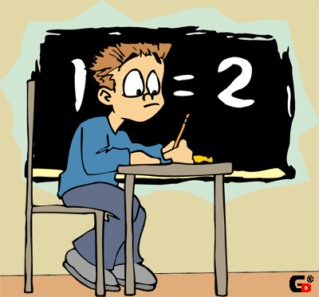
Назовите лишний предмет или слово
Треугольник, степень, квадрат.
35, 27, 40, 65.
Слагаемое, делитель, цифра, разность.
4. Пушкин, Лермонтов, Виленкин, Есенин
5. Пифагор, Евклид, Чайковский, Гаусс.

Slide 19


Поздравляем победителей!

